Slide 1
МИРЭА – Российский технологический университет Институт тонких химических технологий им. М.В. Ломоносова
Производные тетрафенилпорфирина для создания гибких светочувствительных мембран
Докладчик: Ибрагимова Анастасия
е-mail: sir.ar324@gmail.com
Научный руководитель: доц. Коновалова Н.В.

Slide 2
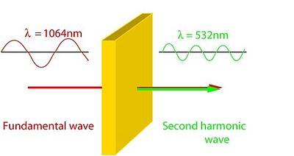
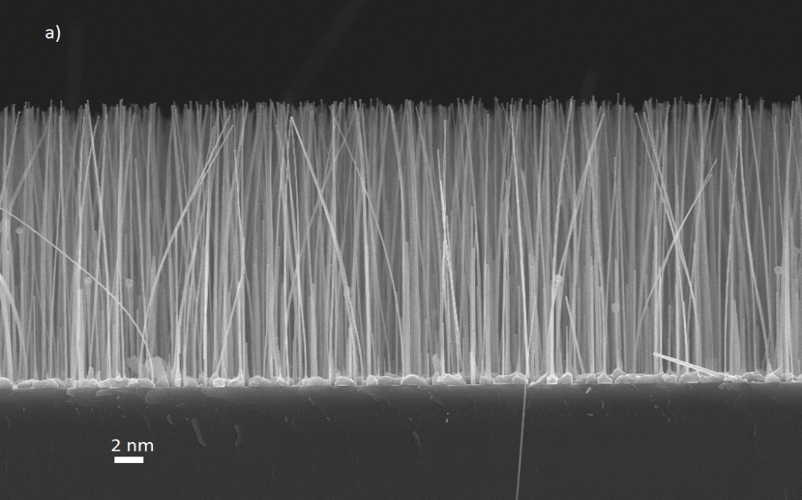
Результат генерация второй гармоники: -удвоение частоты -удвоение энергии -уменьшение длины волны в 2 раза
Визуализация ИК-излучения в полупроводниковых материалах

Slide 4
Цель: создание гибких светочувствительных мембран на основе нанонитей и порфиринов для изучения генерации второй гармоники
Этапы работы:
Синтез производных тетрафенилпорфирина с электронодонорной и электроноакцепторной группами;
Создание гибких мембран на основе нанонитей и порфиринов

Slide 5
Полученные структуры
5-(пара-нитрофенил)-
10,15,20-трифенилпорфирин
5-(пара-аминофенил)-
10,15,20-трифенилпорфирин

Slide 6
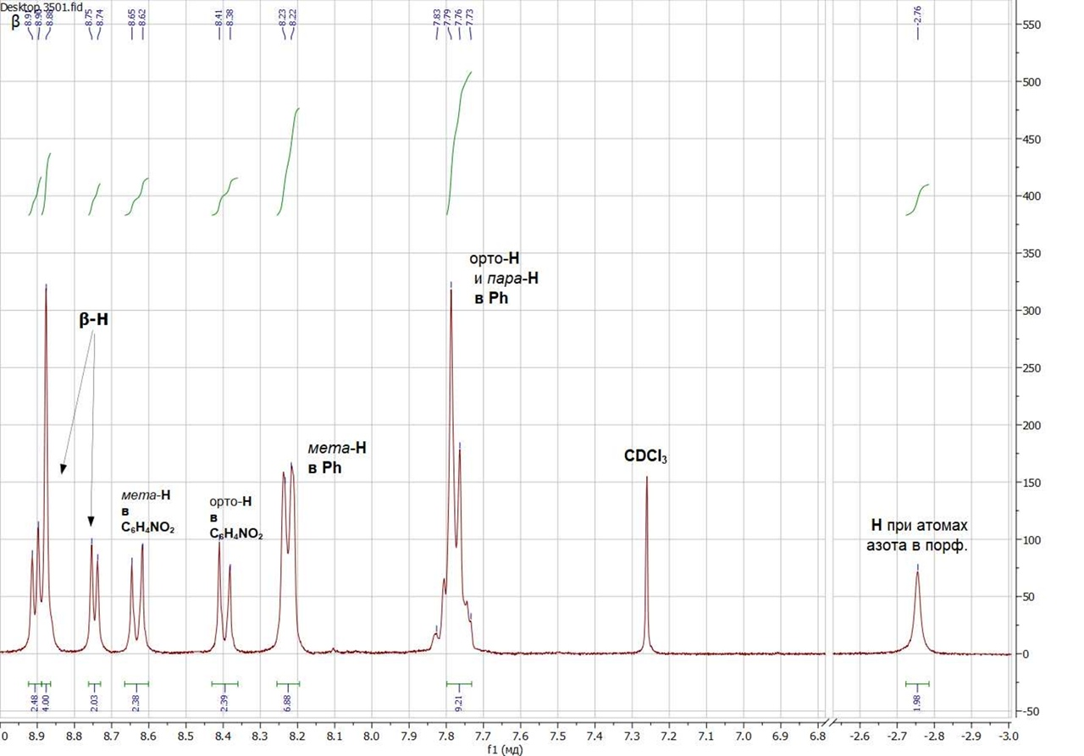
Нитрование 5, 10, 15, 20-тетрафенилпорфирина
85%
СНCl₃
ТСХ в системе СНCl₃ – ПЭ, 3:1
1 - свидетель ТФП-NO₂
2 - реакционная смесь
3 - свидетель ТФП
1 2 3

Slide 7
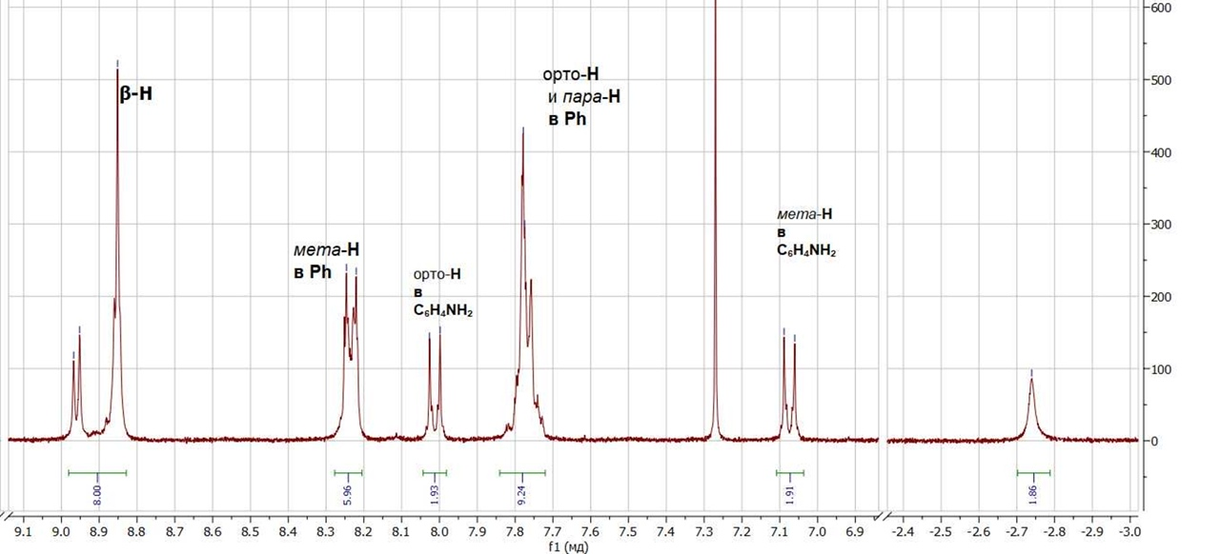
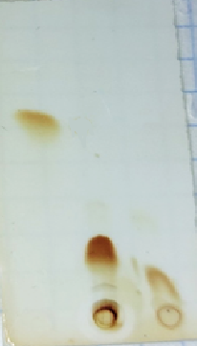
Восстановление 5-(пара-нитрофенил)-10,15,20-трифенилпорфирина
+ SnCl₄ + H₂O
СНCl₃
75%
ТСХ в системе СНCl₃ -петр. эфир,3:1
1 - свидетель ТФП-NO₂,
2 - проба реакционной смеси,
3 - свидетель ТФП-NH₂
1 2 3

Slide 8
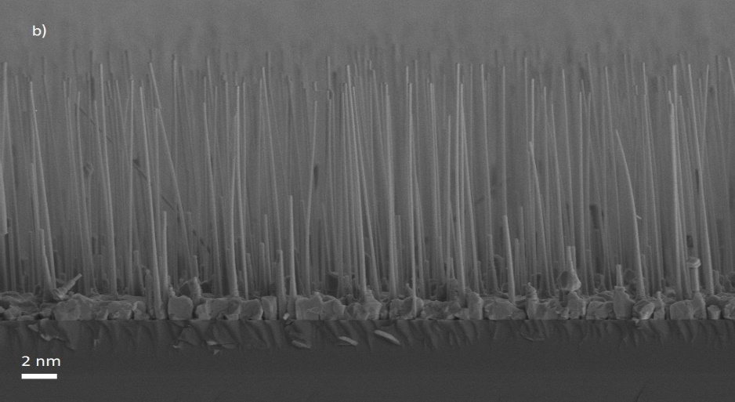
РЭМ-изображение образцов а) S491 (GaAs) b) S561 (GaPAs)
Второй этап – создание гибких мембран на основе нанонитей и порфиринов¹
Способы нанесения порфиринов:
а. в объеме полимера
b. на поверхности нанонитей
¹ Работа выполнена в Алферовском университете (СПб) под руководством к.ф.-м.н. Неплоха В.В. и асп. Масталиевой В.А.

Slide 9
Нанесение производных тетрафенилпорфирина и диспергирование их в полимер для создания мембран
1 -TФП-NO2 на образце S491 (GaAs)
2 - TФП-NO2 на S561(GaPAs)
3 - TФП-NН2 на S491 (GaAs)
4 - TФП-NН2 на S561(GaPAs)
b
1
a
2
3
4

Slide 10
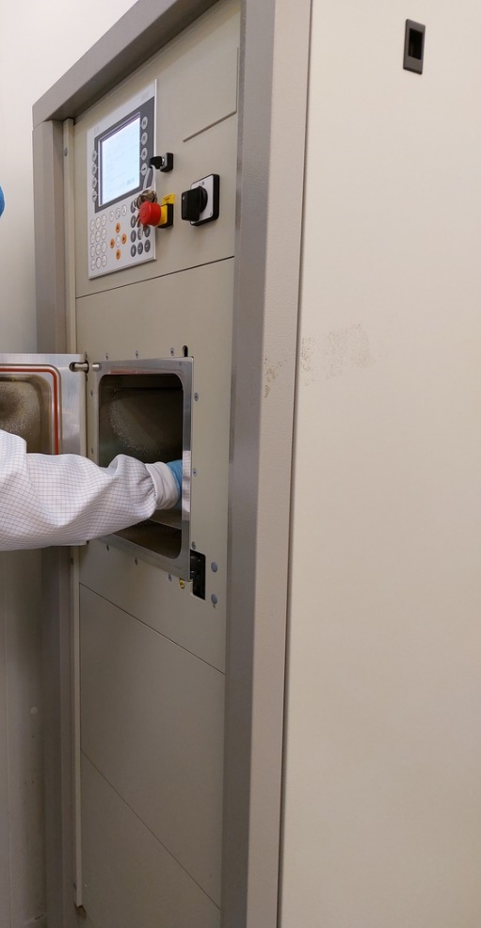
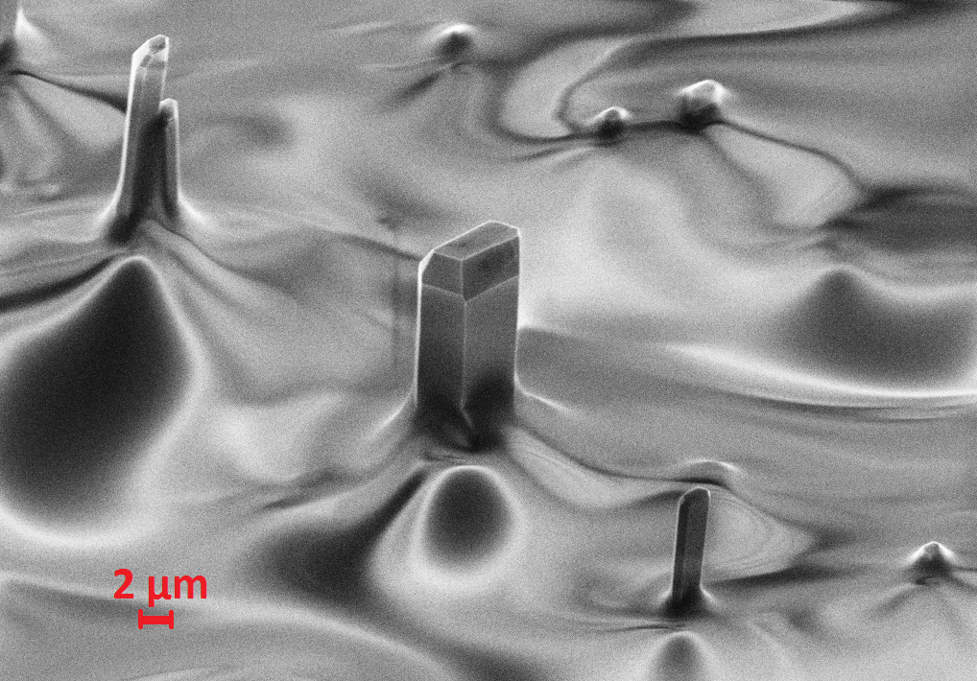
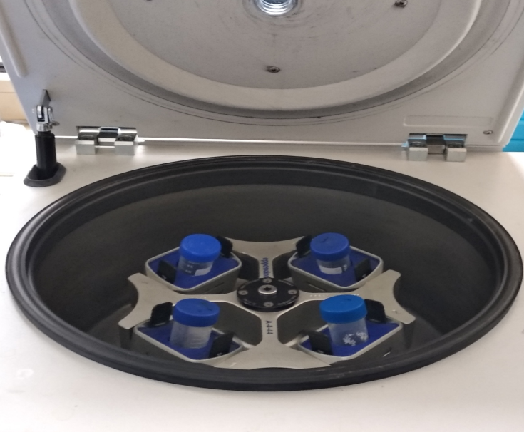
Нанесение производных тетрафенилпорфирина и диспергирование их в полимер для создания мембран
Центрифугирование
РЭМ-изображение образца TФП-NO2 на S561 с инкапсуляцией и протравленной поверхностью
Травление в плазме

Slide 11
Нанесение производных тетрафенилпорфирина и диспергирование их в полимер для создания мембран

Slide 12
Выводы: 1. В ходе работы получены производные тетерафенилпорфирина с электронодонорными и электроноакцепторными группами 2. Получены гибкие мембраны на основе нанонитей и порфиринов, которые в дальнейшем будут исследованы на способность к генерации второй гармоники

Slide 13
Спасибо за внимание!

Slide 14
Схема образования катиона нитрония: NaNO₂ + CF₃COOH  HNO₂ + CF₃COONa 2 HNO₂  N₂O₃ + H₂O N₂O₃  NO + NO₂ 2 NO2  N2O4  NO2⁺ + HNO2

